Slide 1
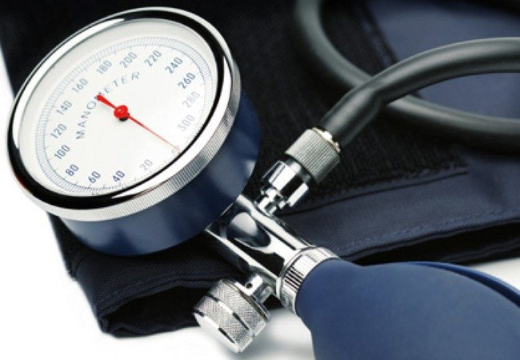
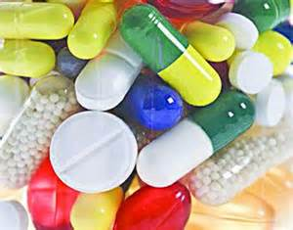
Что надо знать про артериальную гипертонию, инфаркт миокарда, острое нарушение мозгового кровообращения

Slide 2
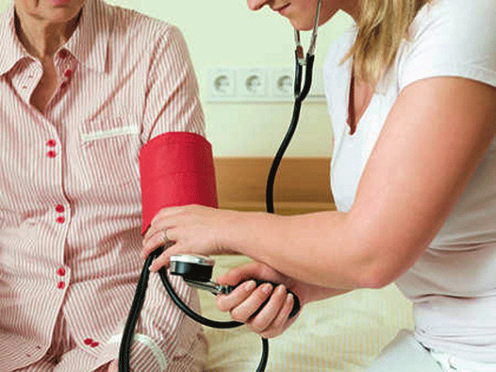
Артериальная гипертензия (гипертония)

Slide 3
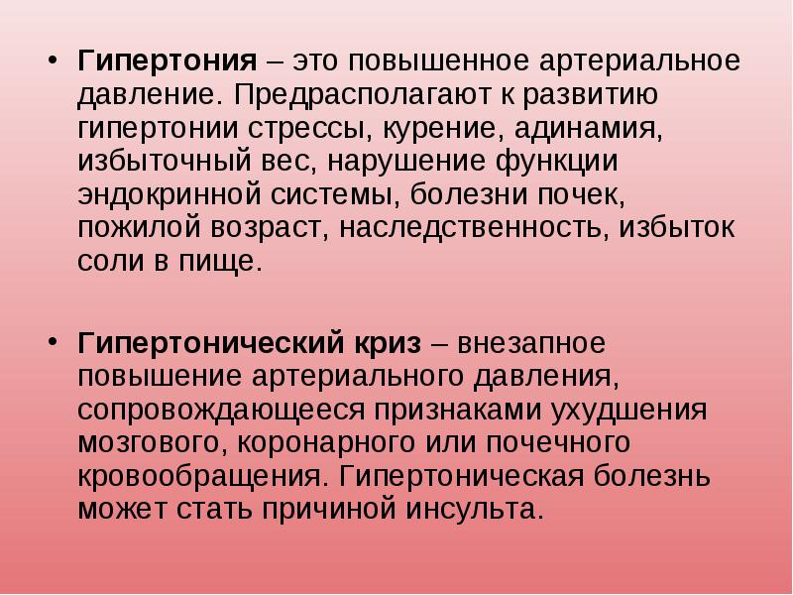
Главным показателем является давление пациента, его уровень и стабильность
Оптимальное –
120/80 мм. рт. ст. или ниже.
Гипертония I степени –
140-159/90-99 мм. рт. ст.
Гипертония II степени –
160- 179/100-109 мм. рт. ст.
Гипертония III степени –
180/110 мм. рт. ст. и выше.

Slide 4
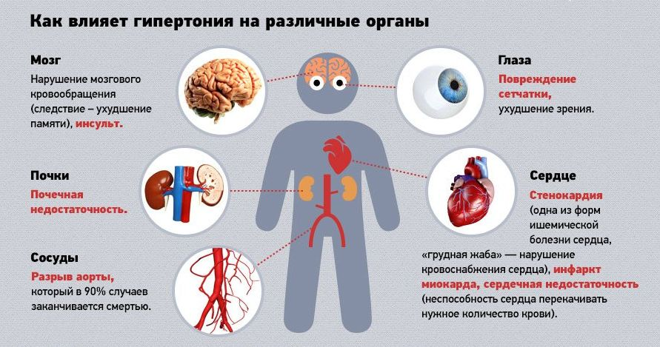

Slide 5
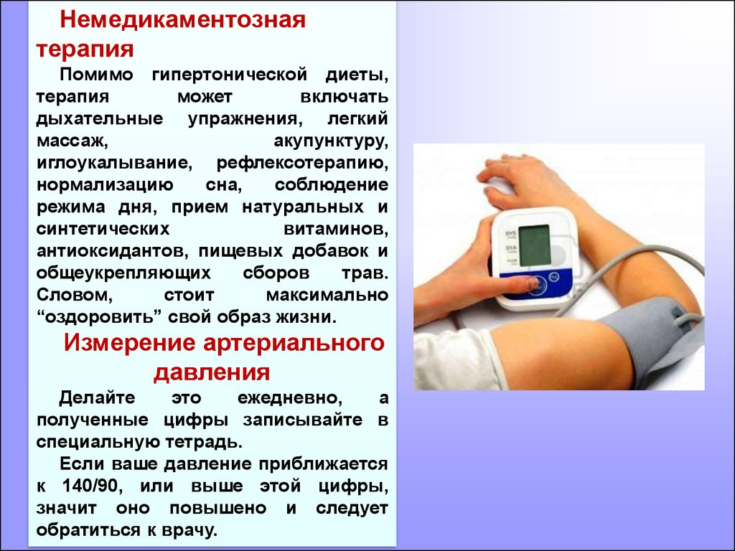

Slide 6
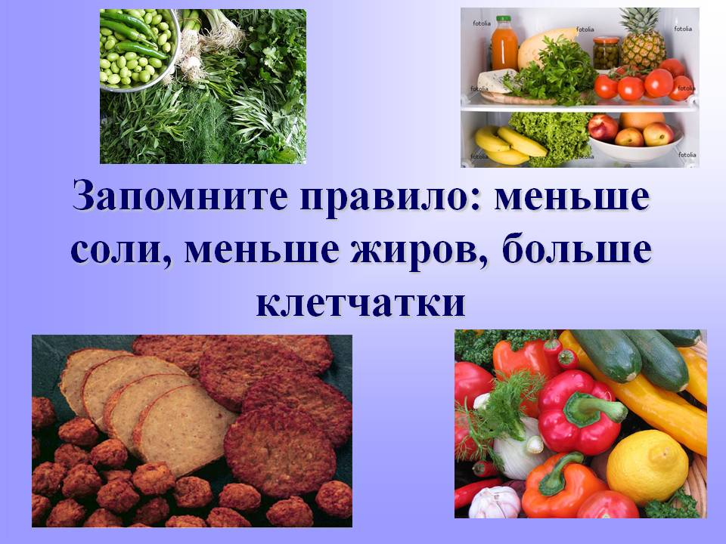

Slide 7
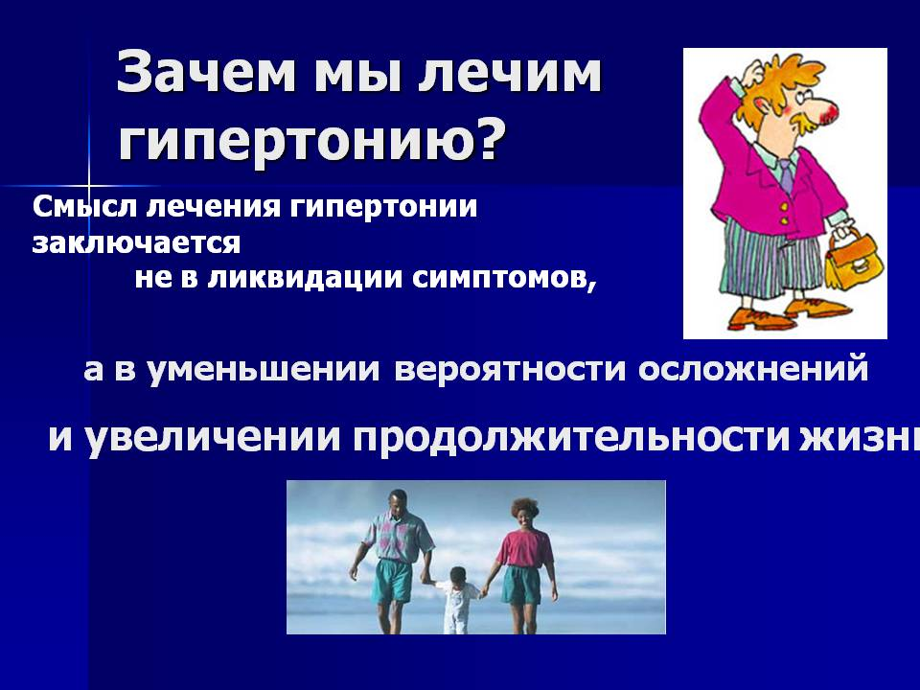

Slide 8
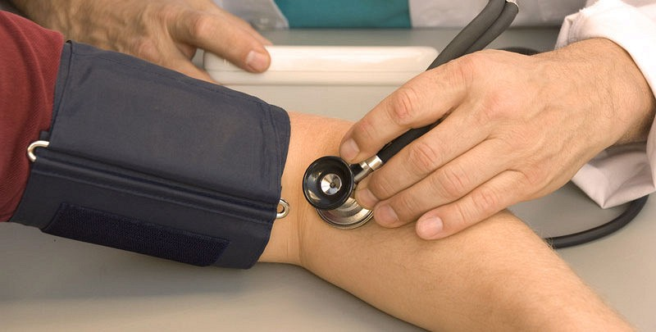
Как только симптомы криза начали проявляться, тут же необходимо вызвать скорую медицинскую помощь
Больному следует лечь на кровать таким образом, чтобы голова оказалась приподнята.
Необходимо измерять артериальное давление каждые 10-15 минут, фиксируя показания.
Обеспечить приток свежего воздуха.
Ноги больного нужно плотно укутать одеялом или же опустить в ванночку с горячей водой.
Эффективным будет прием следующих препаратов: каптоприл, клофелин, нифедипин.
Если имеются боли за грудиной, под язык больному можно положить таблетку нитроглицерина
.

Slide 9
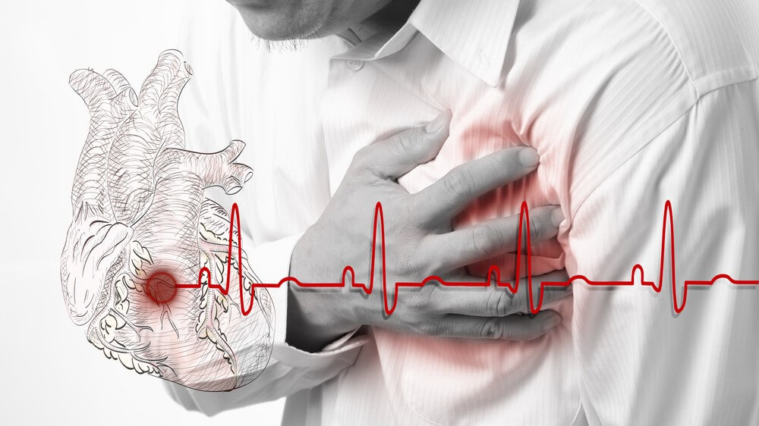
Инфаркт миокарда

Slide 10
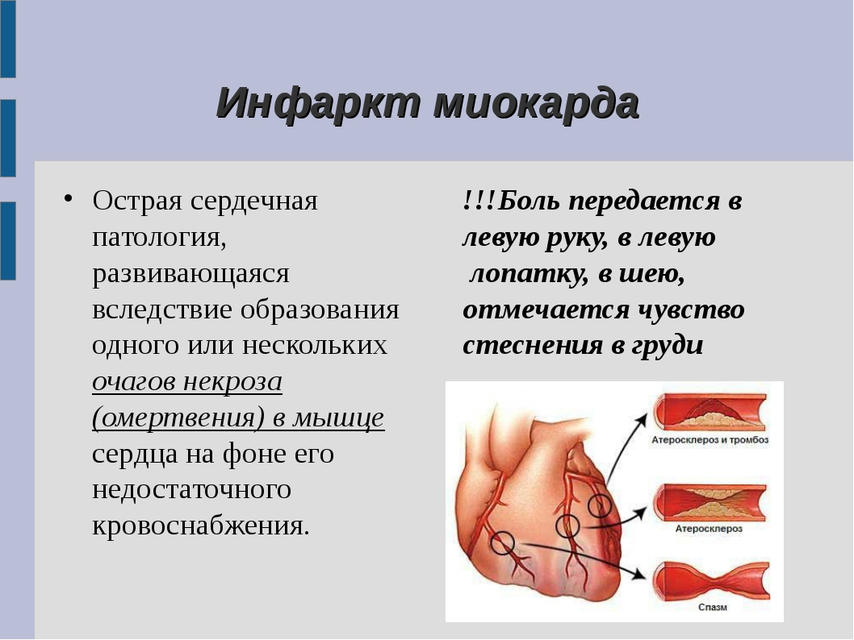

Slide 11
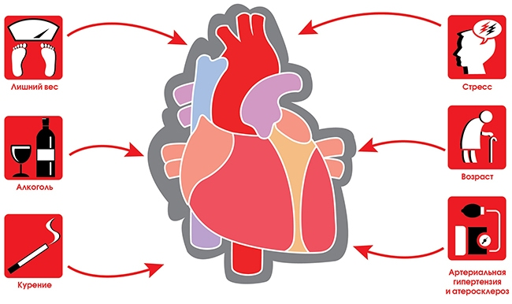

Slide 12
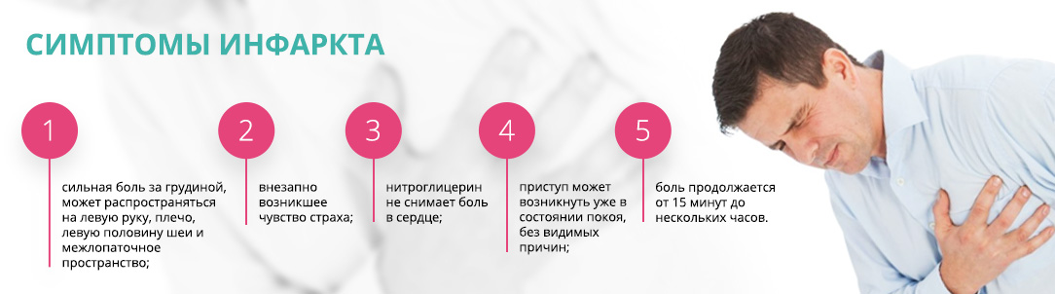

Slide 13
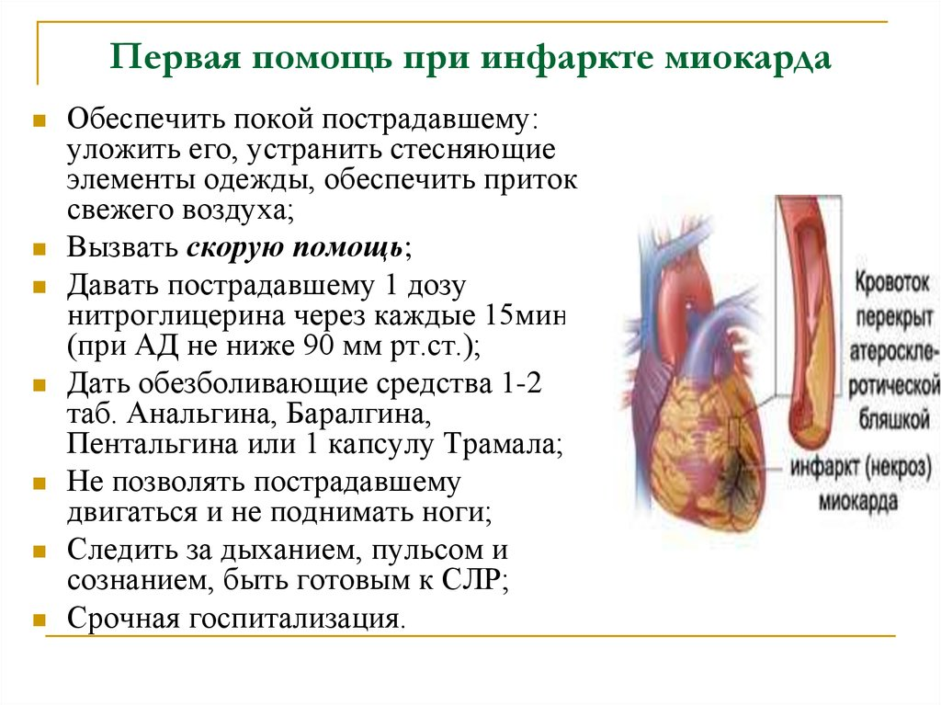

Slide 14

Острое нарушение мозгового кровообращения

Slide 15
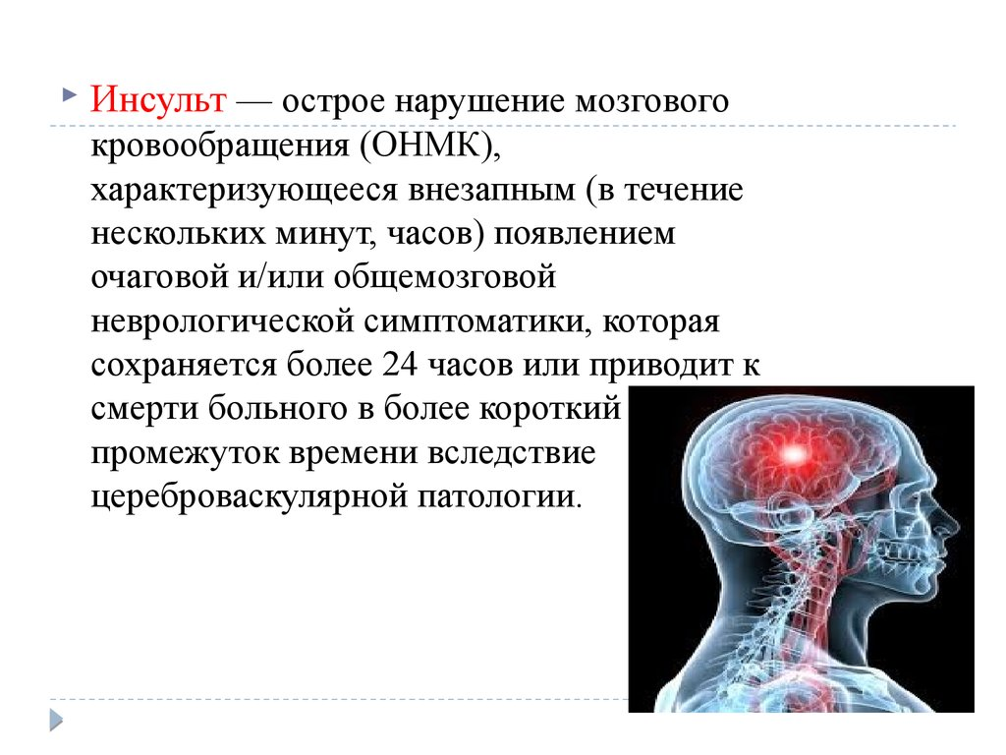

Slide 16
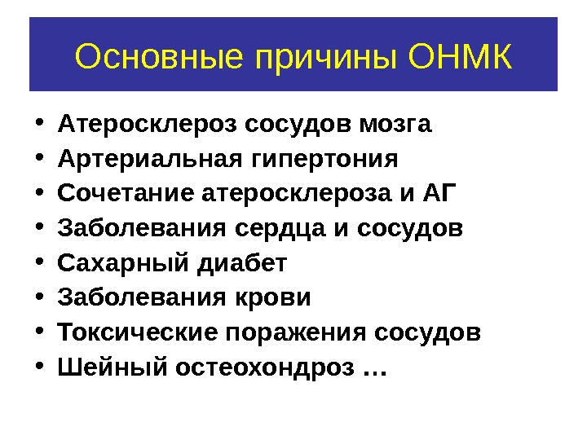
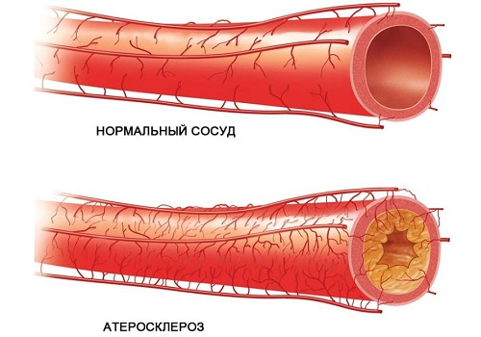

Slide 17
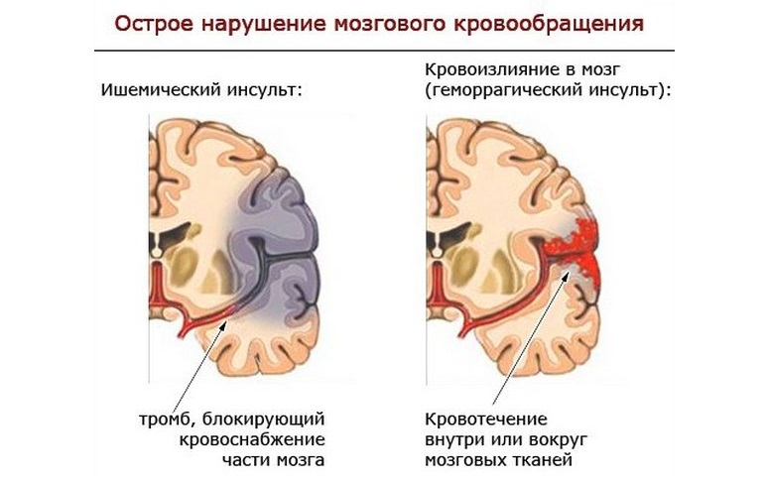

Slide 18
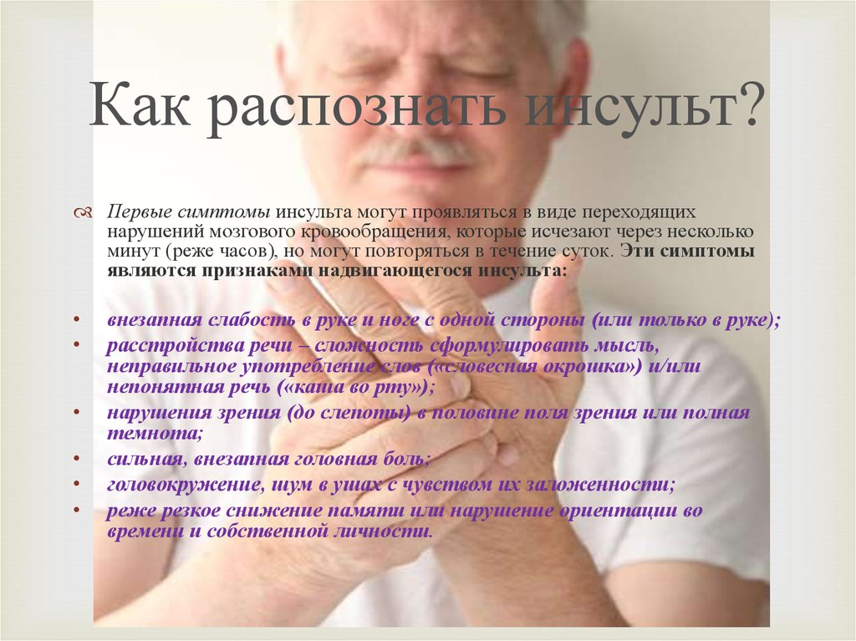

Slide 19
Алгоритм неотложных действий
Срочно вызывайте бригаду скорой медицинской помощи, даже если эти проявления болезни наблюдались всего несколько минут
Если больной без сознания, положите его на бок, удалите из полости рта съемные протезы (остатки пищи, рвотные массы), убедитесь, что больной дышит.
Если пострадавший в сознании, помогите ему принять удобное сидячее или полусидячее положение в кресле или на кровати, подложив под спину подушки.
Обеспечьте приток свежего воздуха. Расстегните воротник рубашки, ремень, пояс, снимите стесняющую одежду.
Измерьте артериальное давление, если его верхний уровень превышает 220 мм рт. ст., дайте больному препарат, снижающий артериальное давление, который он принимал раньше.
Измерьте температуру тела. Если t 38° или более, дайте больному 1 г парацетамола (2 таблетки по 0,5 г разжевать, проглотить).

Slide 20


Slide 21


